Slide 1

Разработка универсальной обучающей системы для учебных заведений
ИВТ 1-21
Алмазбеков А.

Slide 2
Определение целей:
Создание веб-ориентированной платформы с удобным интерфейсом для преподавателей и студентов.

Slide 3
Постановка задачи:
Задача работы — разработать универсальную веб-ориентированную обучающую систему, которая обеспечит:
Удобное взаимодействие между администраторами, преподавателями и студентами.
Возможность создания курсов, загрузки материалов и их структурирования по урокам.

Slide 4
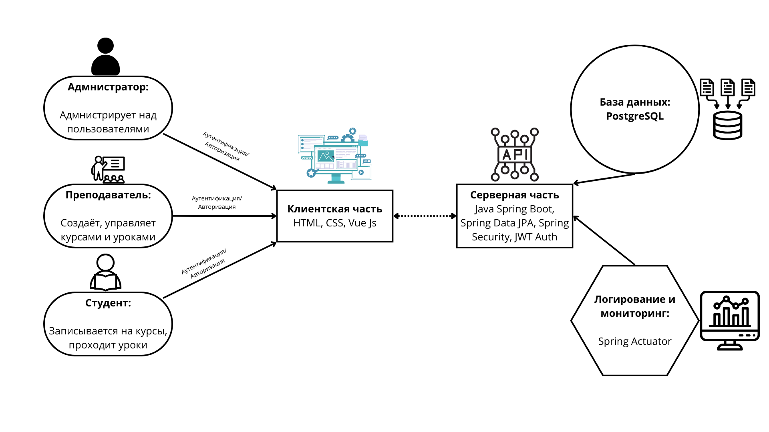
Структурная схема:

Slide 5
Функциональные возможности:
Управление пользователями и ролями (Регистрация и аутентификация)
Создание и управление курсами
Отслеживание прогресса студентов
Система контроля доступа и защиты контента
Оценивание и обратная связь
Администрирование системы

Slide 6
Роли:
Администратор - Управляет пользователями и их ролями. Контролирует наполнение системы курсами. Обеспечивает техническую поддержку и безопасность данных.
Преподаватель - Загружает учебные материалы (лекции, видео, презентации). Отслеживает прогресс студентов и предоставляет обратную связь. Управляет доступом студентов к материалам.
Студент - Записывается на доступные курсы. Просматривает учебные материалы и проходит уроки. Выполняет задания и отслеживает свой прогресс.

Slide 7





Программные инструменты:
Языки программирования: Java (Spring, Spring Security, Spring Data JPA), JavaScript (Vue js, HTML, CSS)
Для базы данных: PostgreSQL, Dbeaver
Среды разработки: Visual Studiu Code, Intellij Idea

Slide 8
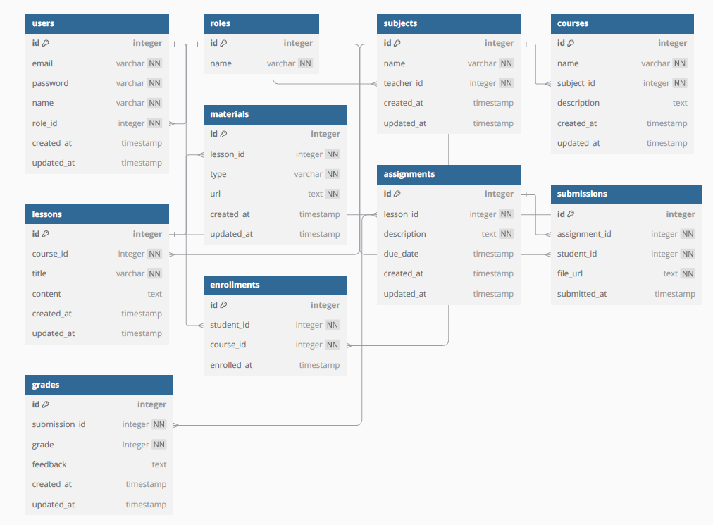
Структура базы данных:

Slide 9
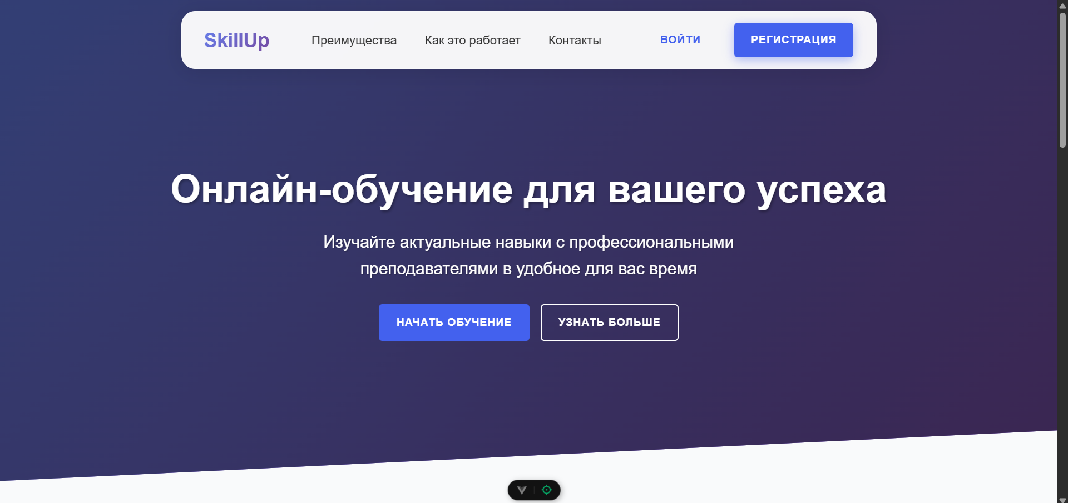
Скриншоты (готовых модулей системы):

Slide 10
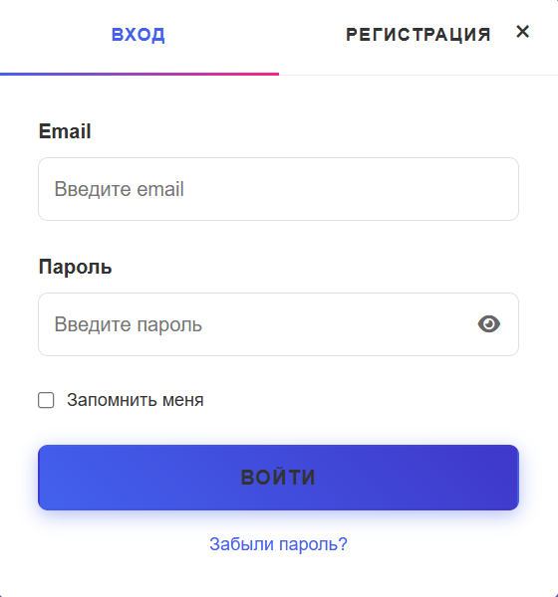
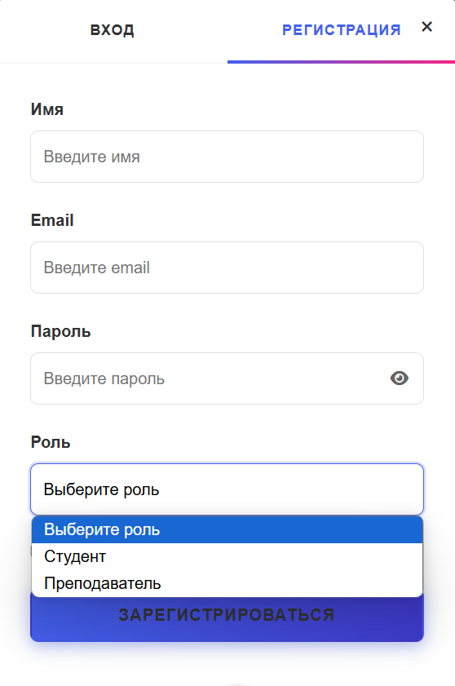
Скриншоты (готовых модулей системы):

Slide 11
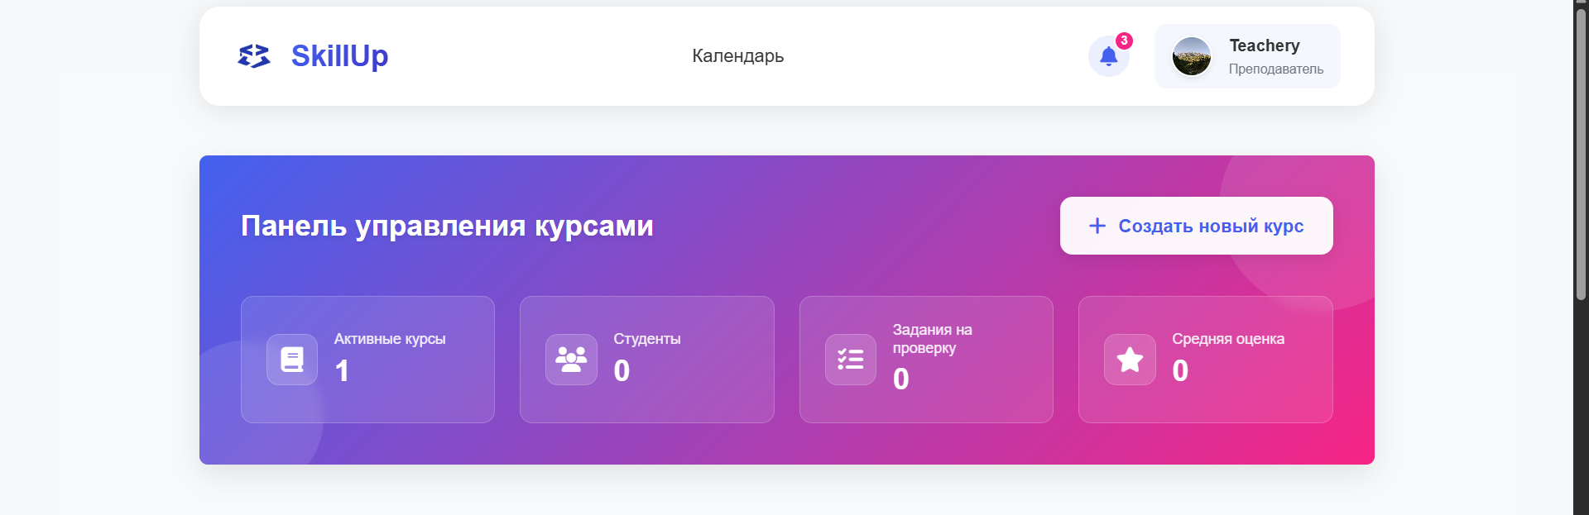
Скриншоты (готовых модулей системы):

Slide 12
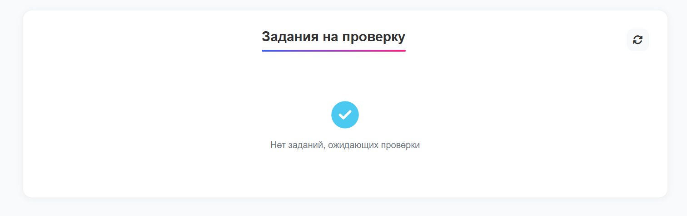
Скриншоты (готовых модулей системы):

Slide 13
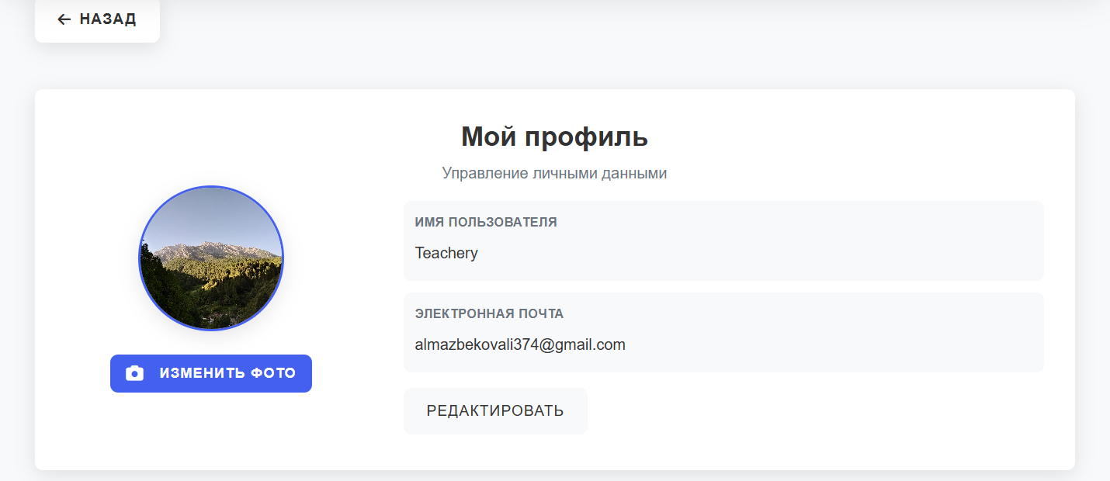
Скриншоты (готовых модулей системы):

Slide 14
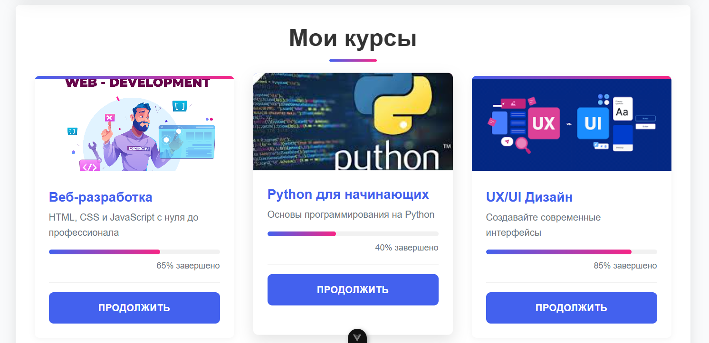
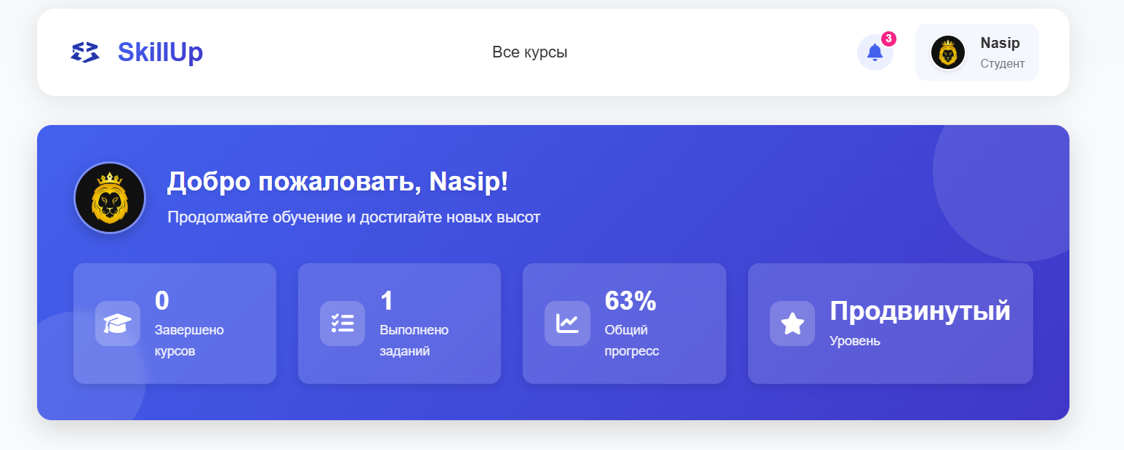
Скриншоты (готовых модулей системы):

Slide 15
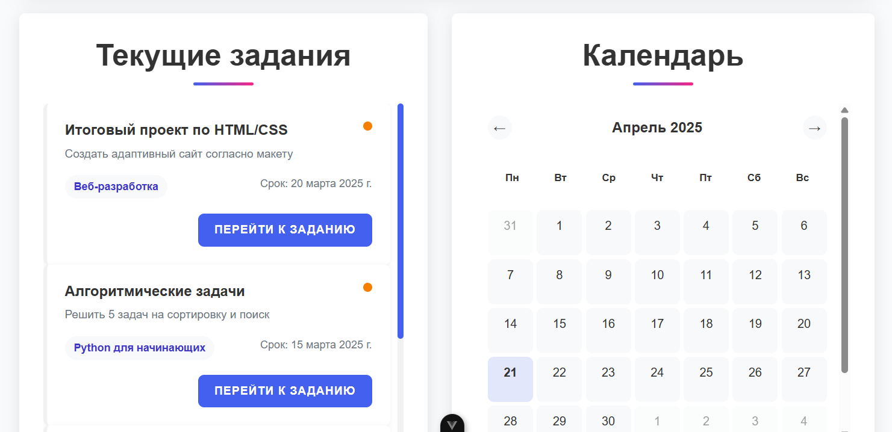
Скриншоты (готовых модулей системы):

Slide 16
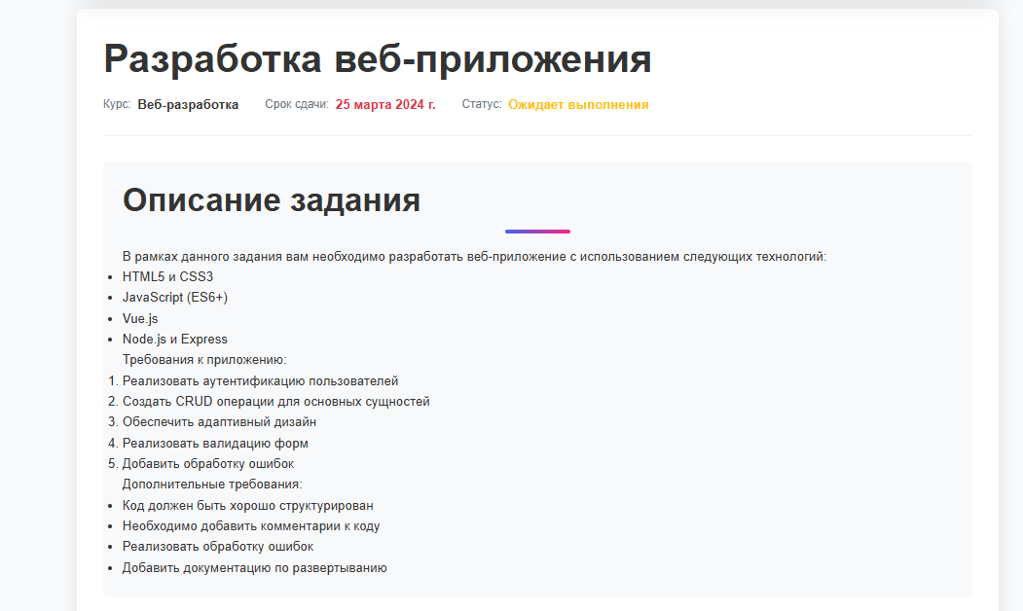
Скриншоты (готовых модулей системы):

Slide 17

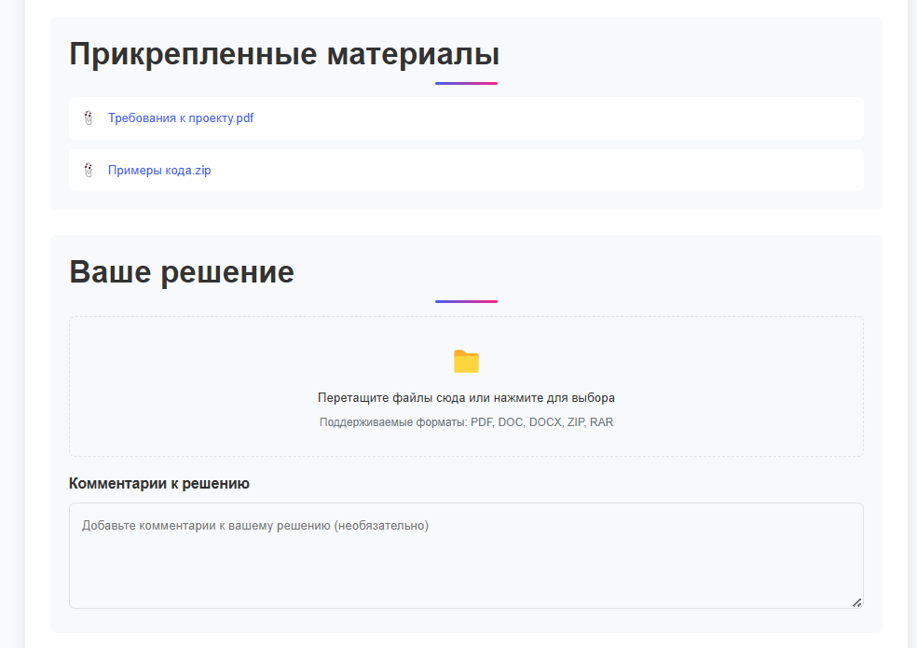

Slide 18
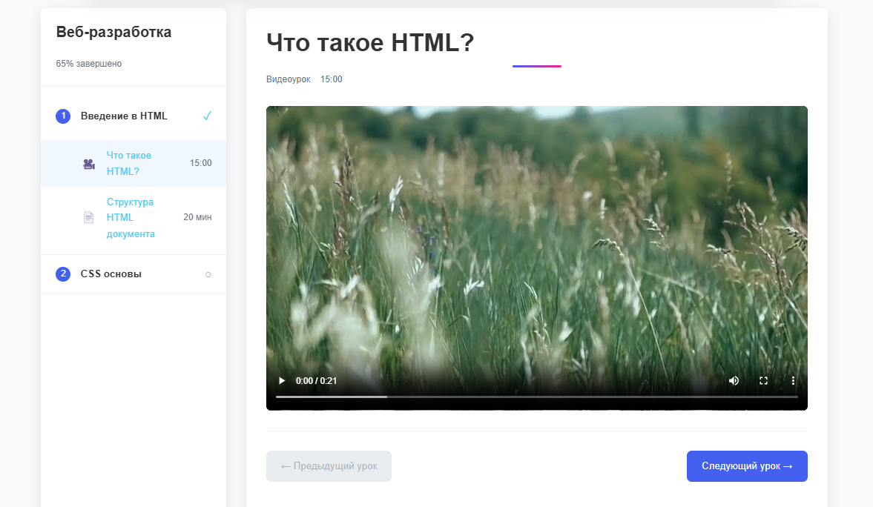
Скриншоты (готовых модулей системы):

Slide 19
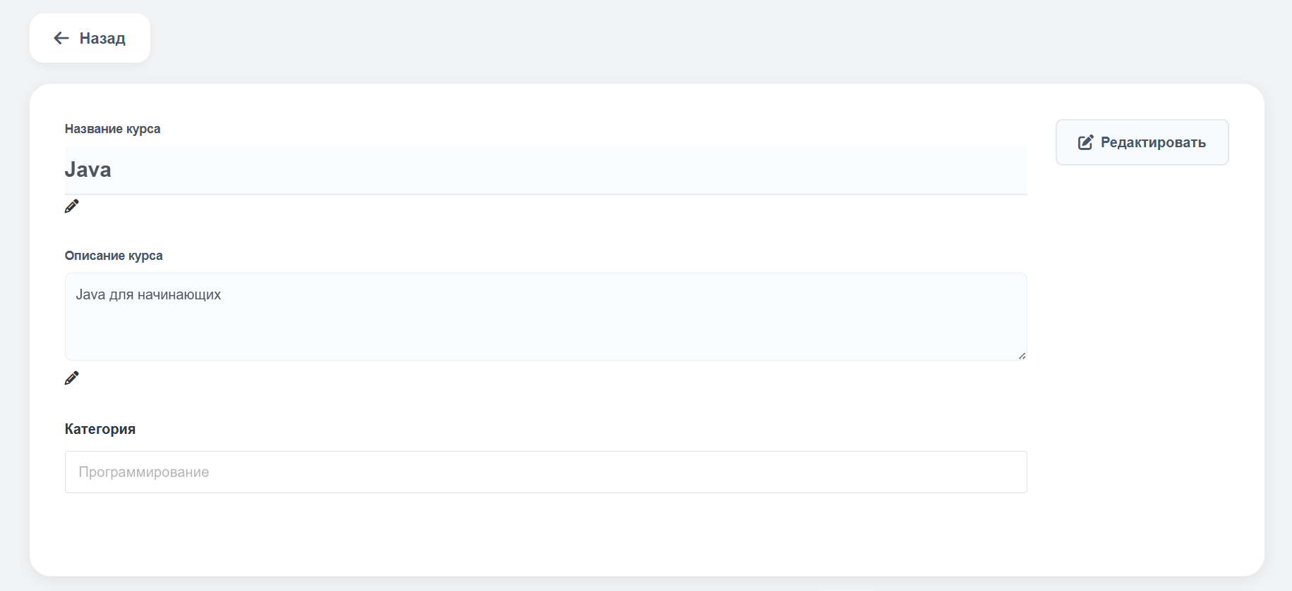

Slide 20
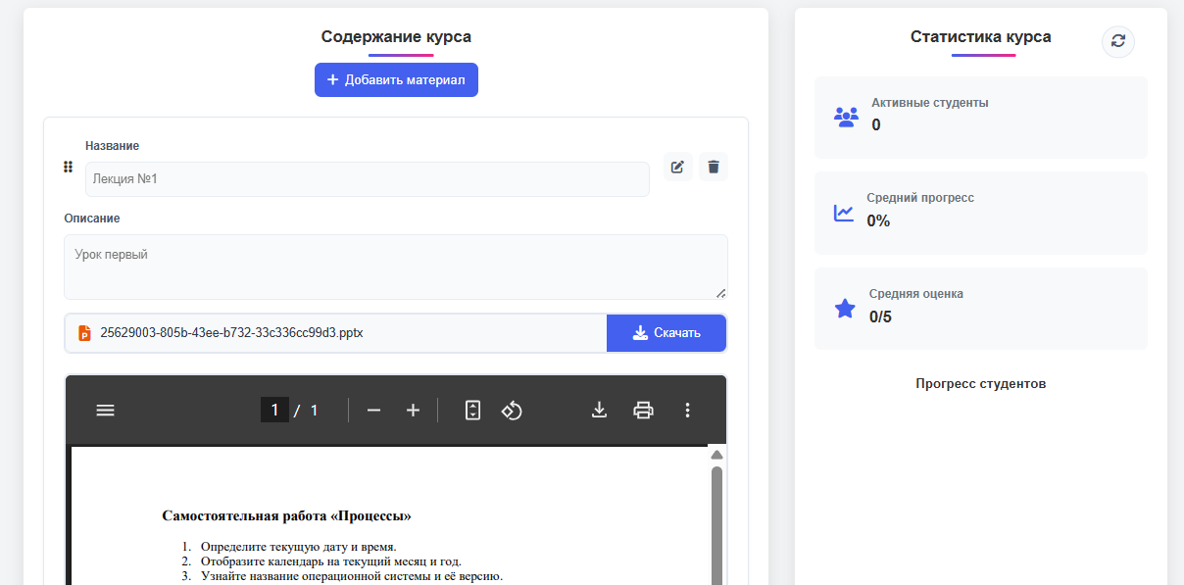

Slide 21
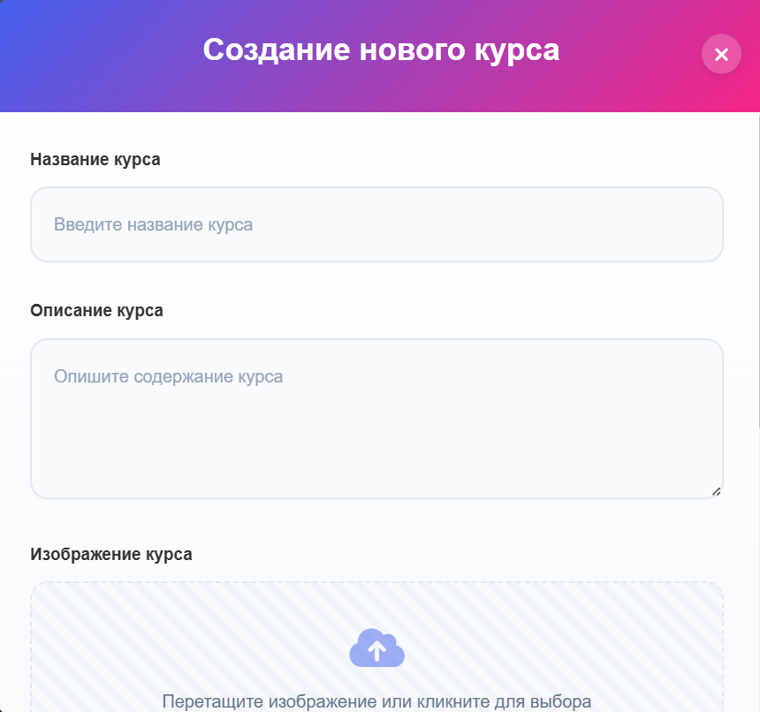
Скриншоты (готовых модулей системы):

Slide 22
Заключение:
На данный момент проект демонстрирует прототип, включающий готовую главную страницу и систему аутентификации и авторизации, частично завершена некоторые интерфейсы пользователей. В настоящее время ведется разработка функционала доступа к курсам для студентов, уведомлений, заданий.

